Slide 1




Војислава Илића 88, Београд
direktor@skolazadizajnkoze.edu.rs
011/ 2632-183
011/ 2631-943
http://www.skolazadizajnkoze.edu.rs
Добро дошли!

Slide 2
Техничка школа за дизајн коже
Школа са дугом традицијом која је од 1961. године била верификована за школовање обућара, ташнера, крзнара и других занатлија кожарске струке.
Од 2012. године, школа је проширила поље своје делатности и у свој програм увела и нови перспективни смер из подручја хемије, неметала и графичарства – Техничар за заштиту животне средине.
Првобитно смештена у Бранковој улици, а од 2017. године на новој адреси у улици Војислава Илића 88.

Slide 3
За уметнички надарене естете који воле моду и дизајн постоје два усмерења:
Дизајнер производа од коже и
Техничар-моделар коже
За оне који брину о екологији и желе да се баве све перспективнијом заштитом животне средине:
Teхничар за заштиту животне средине
А за оне вештије који желе да се баве традиционалним занимањима ту су трогодишњи профили:
Обућар
Галантериста
Конфекционар коже и крзна

Slide 4
Техничар дизајна производа од коже
Ако желите да направите први корак у освајању модног света и модног дизајна ово је право занимање за вас.
Професија модног дизајнера је данас једна од најатрактивнијих занимања на свету.
Ученици овог образовног профила у току школовања уче да развијају своју креативност кроз дизајнирање одеће, галантерије и обуће, али и да на часовима практичне наставе самостално израђују своје моделе из колекције.
Велики део наставе одвија се у кабинетима за уметничке предмете и практичан рад , али и у модним кућама и атељеима у виду блок наставе.
Посао модног дизајнера подразумева самостални или тимски рад у модним кућама или атељеима где настају модне колекције.

Slide 5
Техничар дизајна производа од коже
Наши ученици су, у току 2019.године, учествовали у интернационалном пројекту који је финансиран из фонда Европске уније ЕРАЗМУС +.
у оквиру пројекта, део наставе обављали су у реномираним грчким фирмама у Солуну, које се баве израдом одеће, обуће и галантерије од коже и крзна.
Имали су могућност да се упознају са најновијим технологијама у оквиру модне индустрије.
Овај интернационални пројекат је високо оцењен као врло успешан резултат знања и умећа ученика и наставника наше школе који су у њему учествовали.

Slide 6
Радови ученика наше школе и неки од реализованих модела на овом образовном профилу.

Slide 7
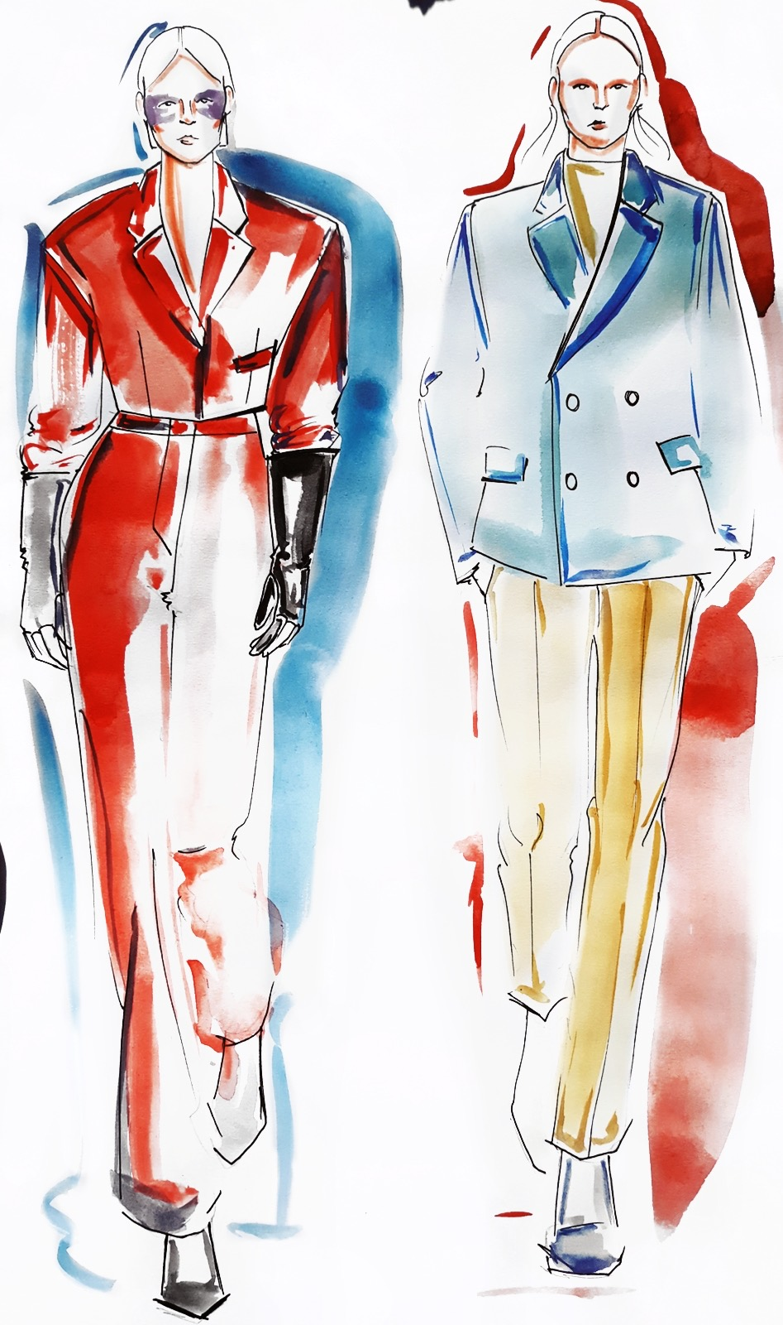
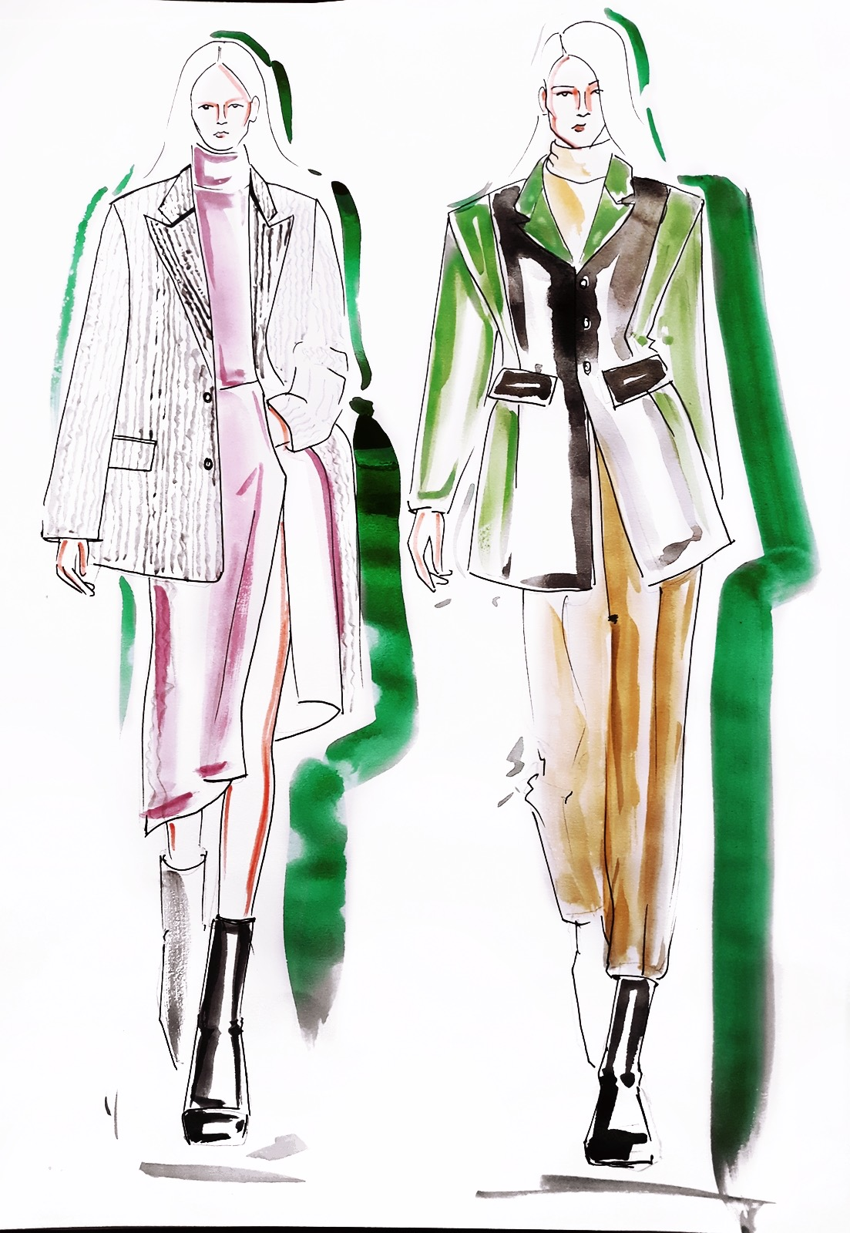

Slide 8
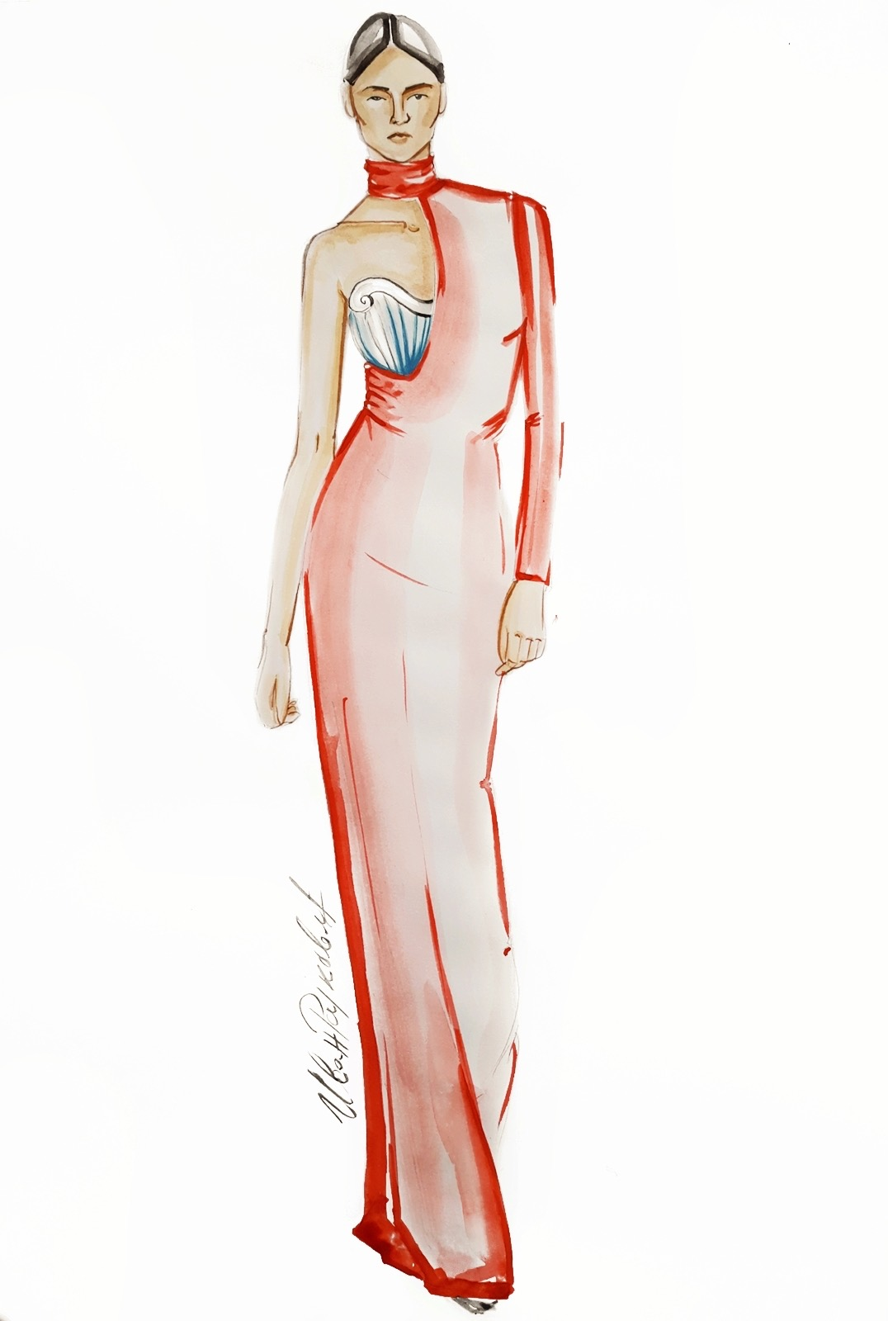
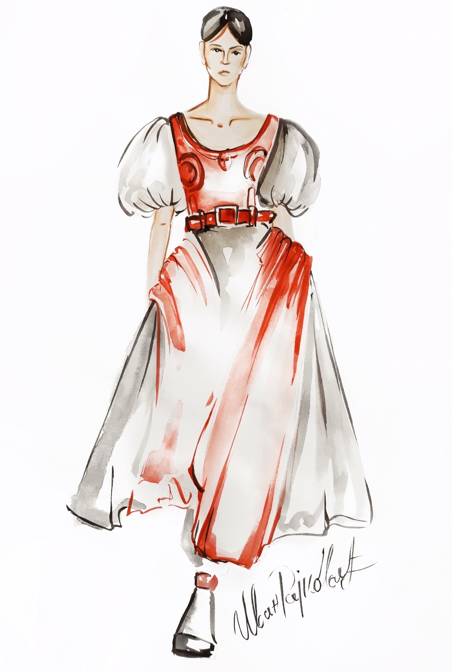

Slide 9
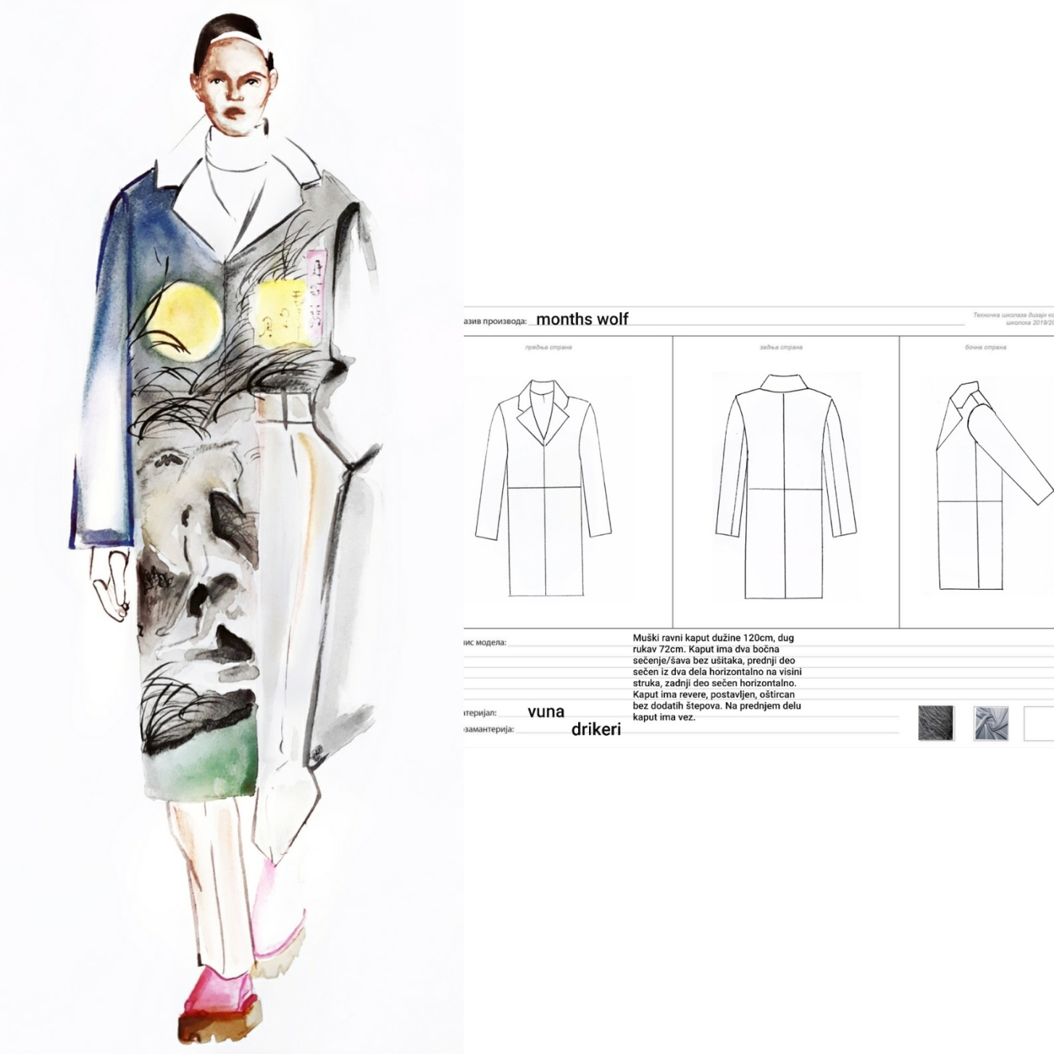

Slide 10
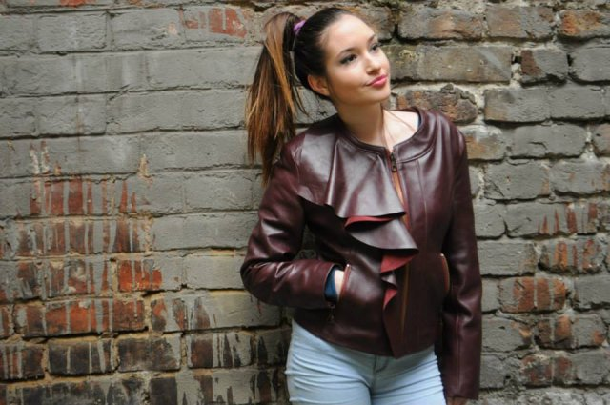
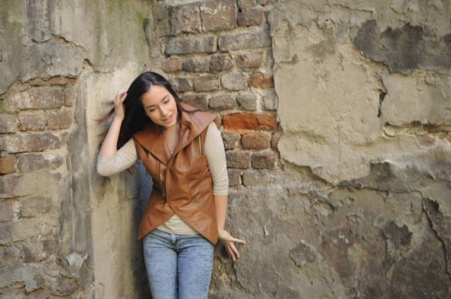
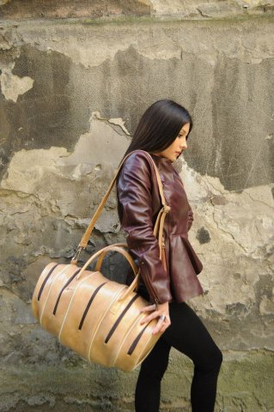
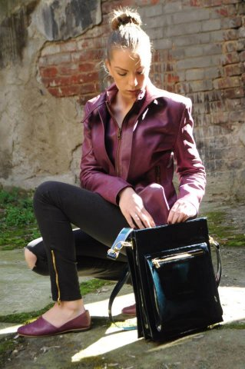
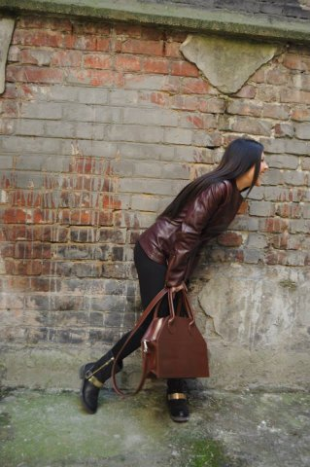

Slide 11
Обућар, галантериста, конфекционар коже и крзна трогодишња занимања
Ако тражите начин да постанете сами свој послодавац и научите самостално да израђујете одећу, обућу, ташне, каишеве, новчанике и друге предмете од коже, онда је ово право занимање за вас.
На часовима практичне наставе, у школским кабинетима, као и у фирмама у оквиру блок наставе из стручних предмета, научићете тајне великих мајстора, како бисте у будућности и сами постали професионалци свог заната.
Школовањем за ове профиле пружићете себи прилику да постанете „сам свој газда“.

Slide 12
Teхничар за заштиту животне средине
Ово занимање је постало незаобилазно у савременом друштву.
Задатак техничара ове струке је да се стара о примени прописа из подручја екологије, да сакупља, сређује и анализира податке о степену загађења животне средине и прослеђује их надлежним установама.
Посао техничара за заштиту животне средине је веома разнолик и динамичан, може радити на терену, али и у лабораторијама.
Велики део наставе одвија се у школској хемијској лабораторији, али и у различитим установама у виду наставе у блоку.

Slide 13
Teхничар за заштиту животне средине
Након четири године школовања, техничар за заштиту животне средине може да се запосли у некој од бројних служби које се баве пословима из подручја заштите животне средине, или да наставе школовање на неком од факултета (Технолошко-металуршки факултет, Факултет за физичку хемију, Хемијски факултет, итд.)

Slide 14
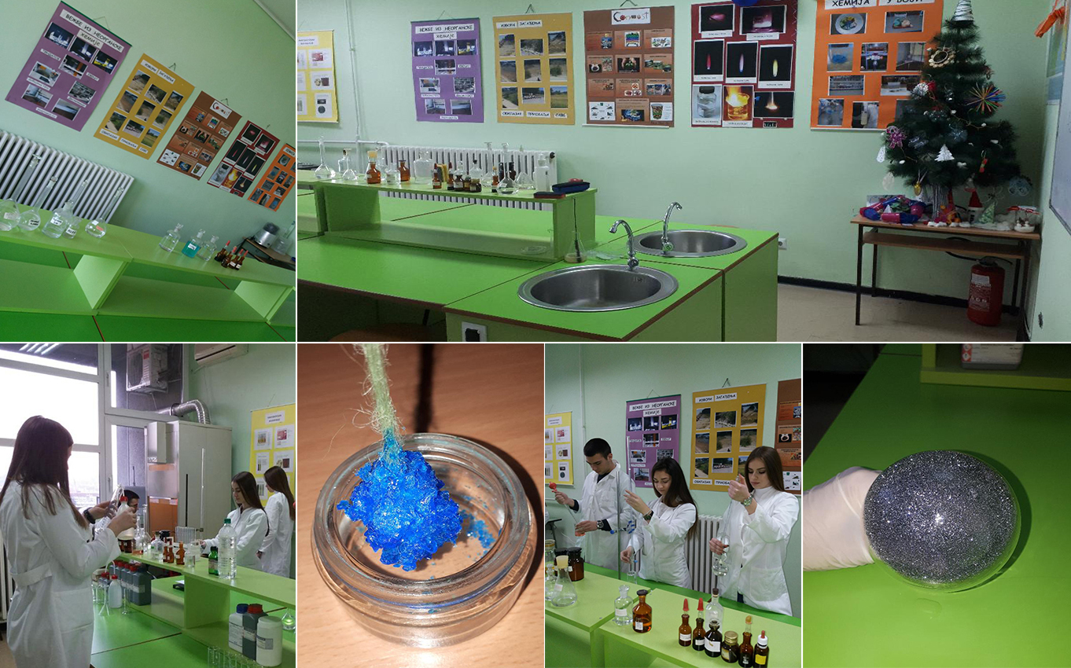
Еколози у лабораторији

Slide 15
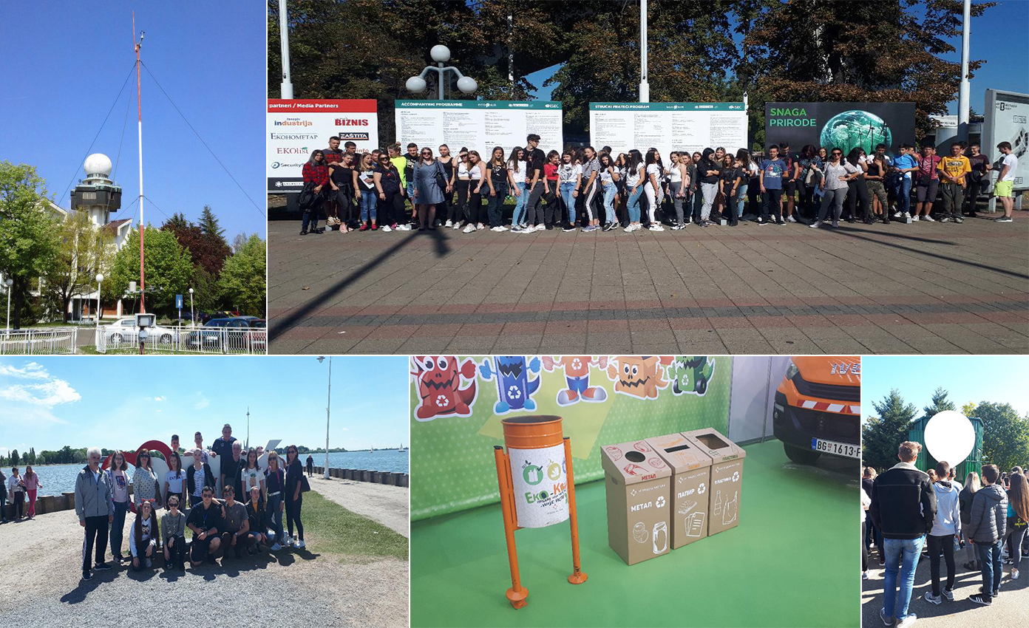
Настава у блоку

Slide 16
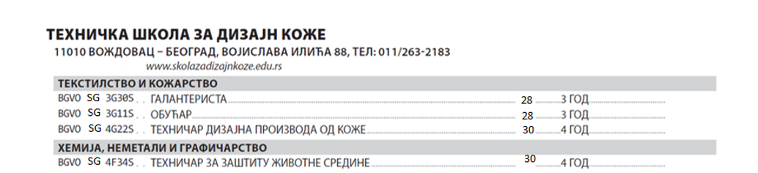
Конкурс за упис у средњу школу 2025/2026

Slide 17
Војислава Илића 88, Београд
direktor@skolazadizajnkoze.edu.rs
011/ 2632-183
011/ 2631-943
http://www.skolazadizajnkoze.edu.rs

Slide 18
Добродошли у нашу школу!

